Slide 1



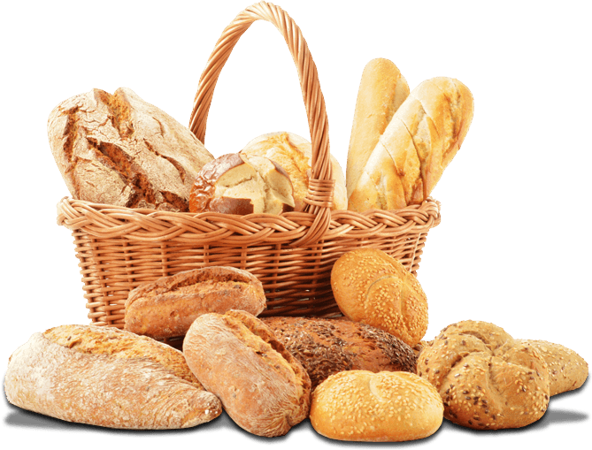

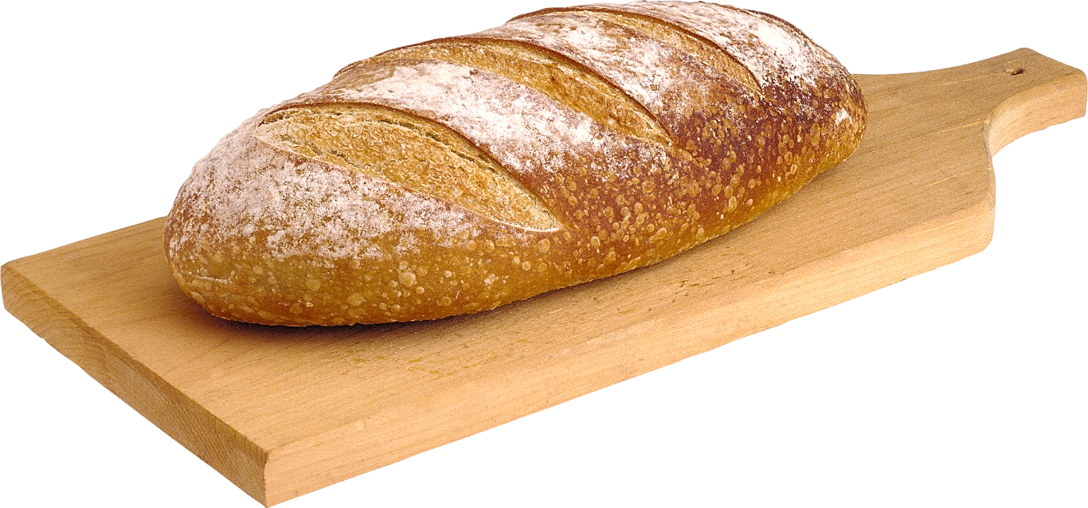
PANADERIA MIGAS DE ORO
Hecho por: Alonso Cruz, Joselyn Obando, Miguel Zanotto, Kevin Bermúdez y Laura Garrido Arredondo

Slide 2
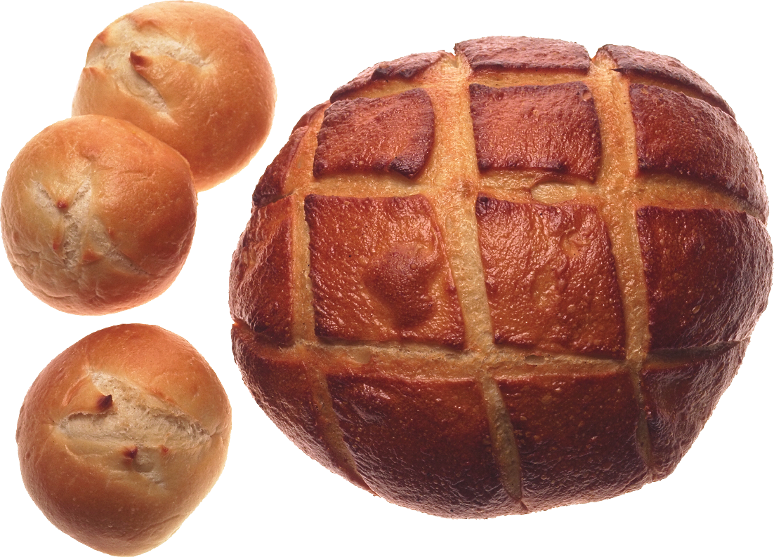
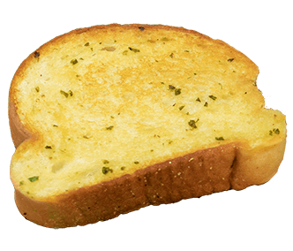
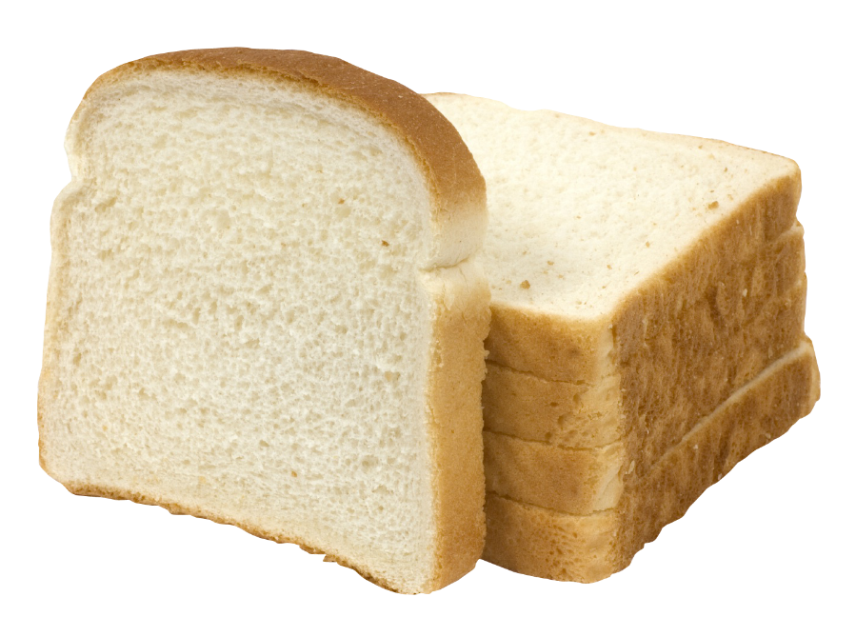
Índice
Introducción
Diagramas
Tecnología y Seguridad
Puntos importantes
Ejecución del programa
Costes

Slide 3
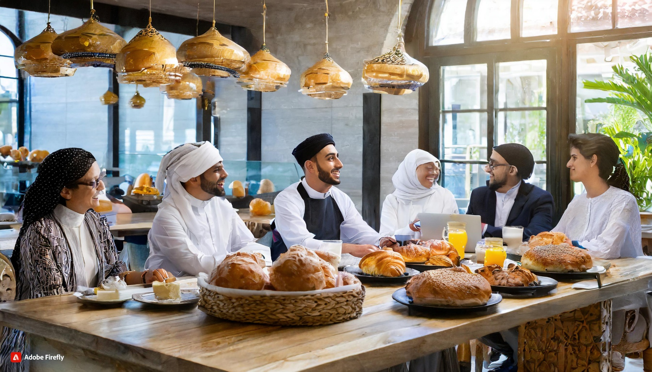
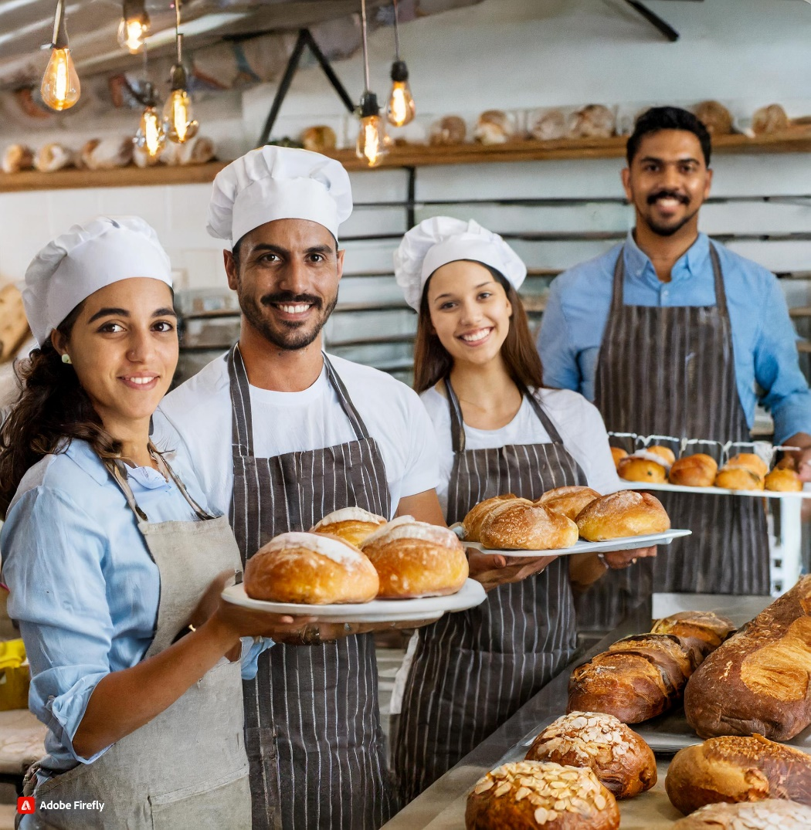
Introducción

Slide 4

Diagramas
Casos de uso
Diagrama Entidad de Relación
Diagrama de Clases

Slide 5
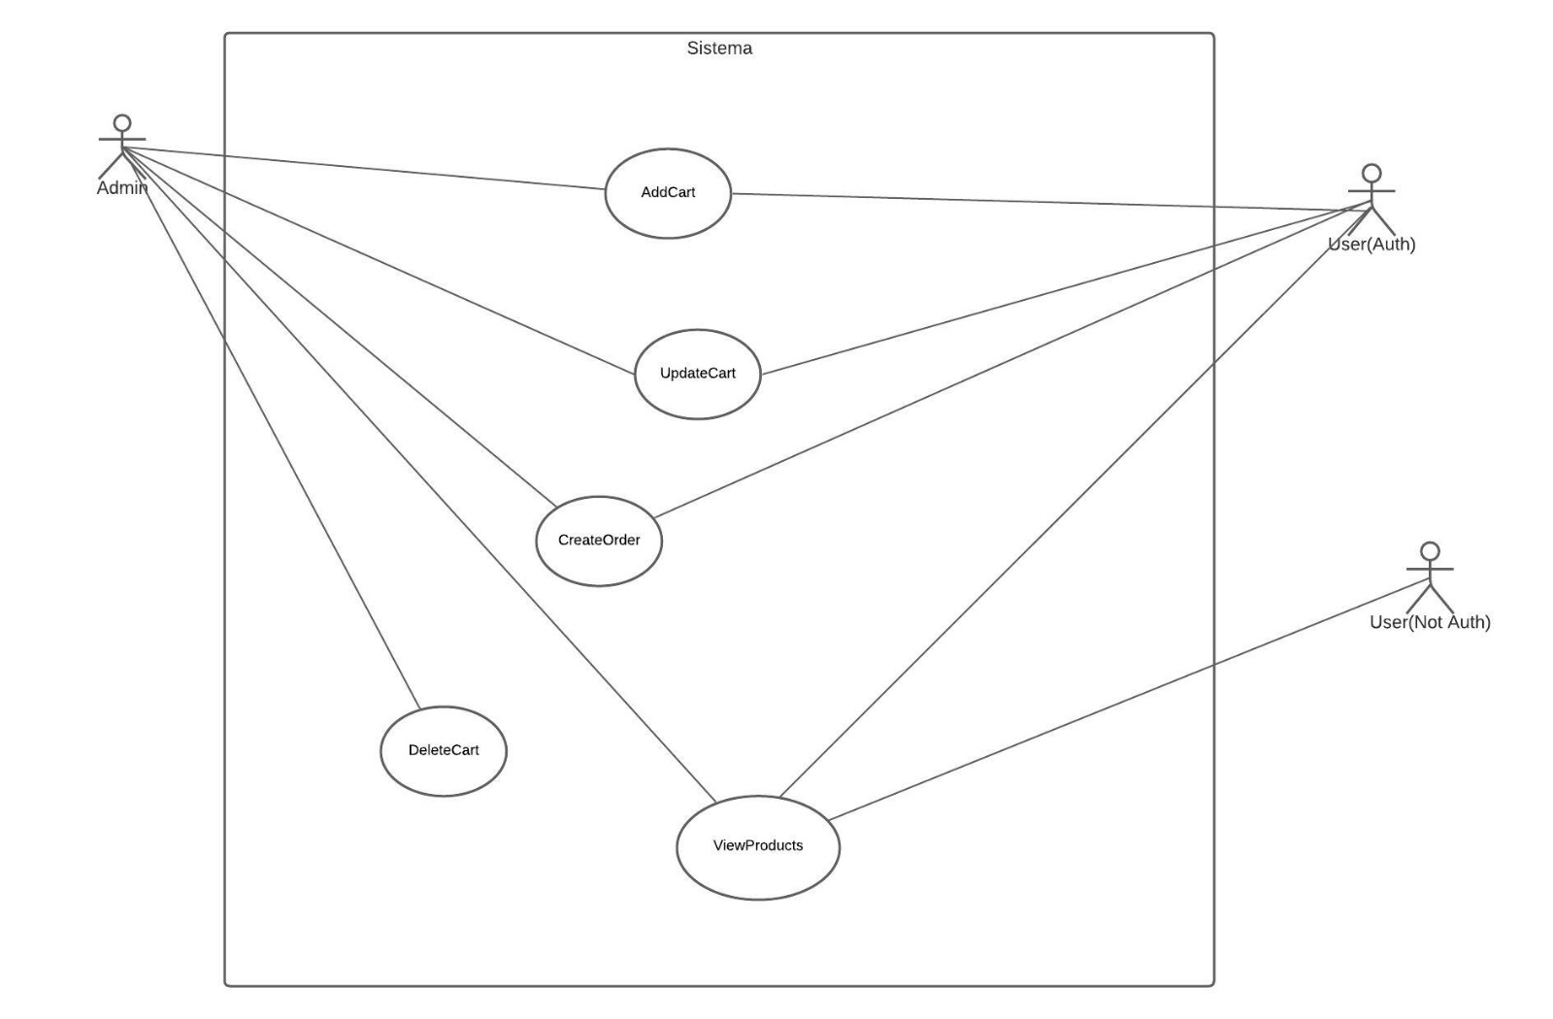
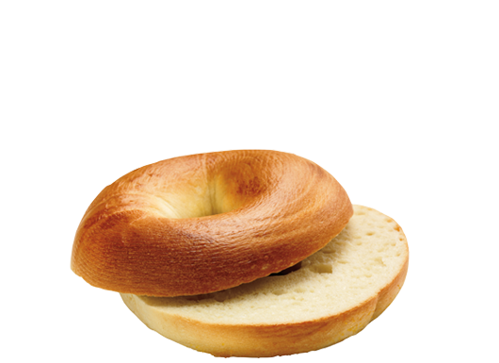
Casos de Uso:

Slide 6
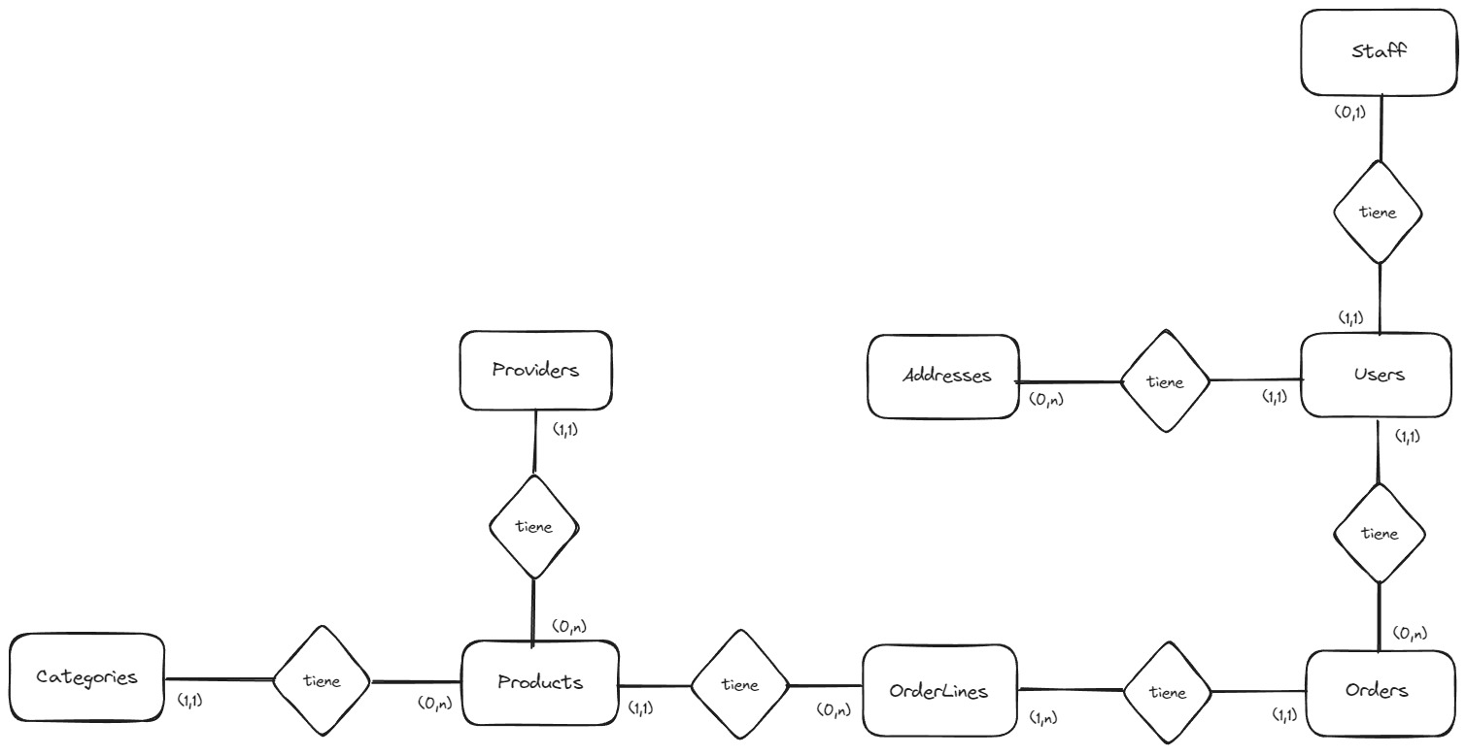
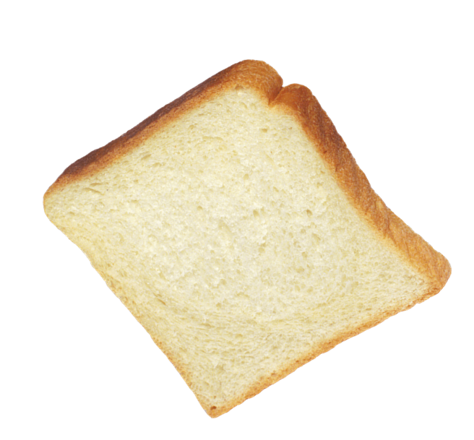
Diagrama Entidad Relación:

Slide 7
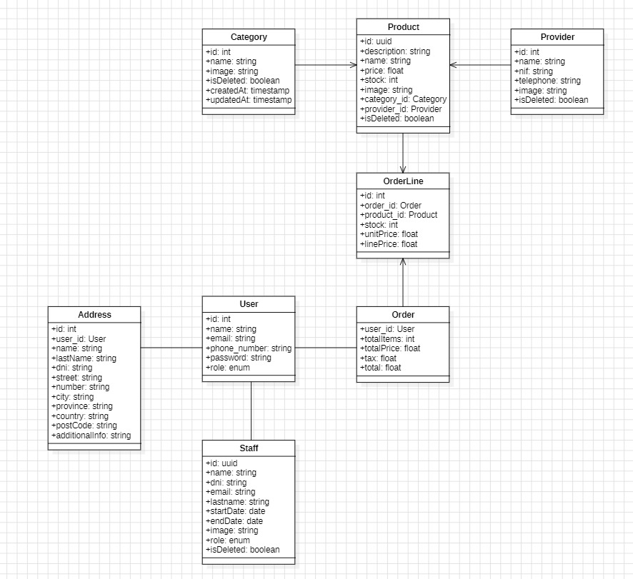
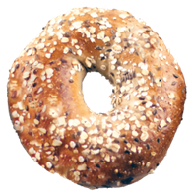
Diagrama de Clases:

Slide 8





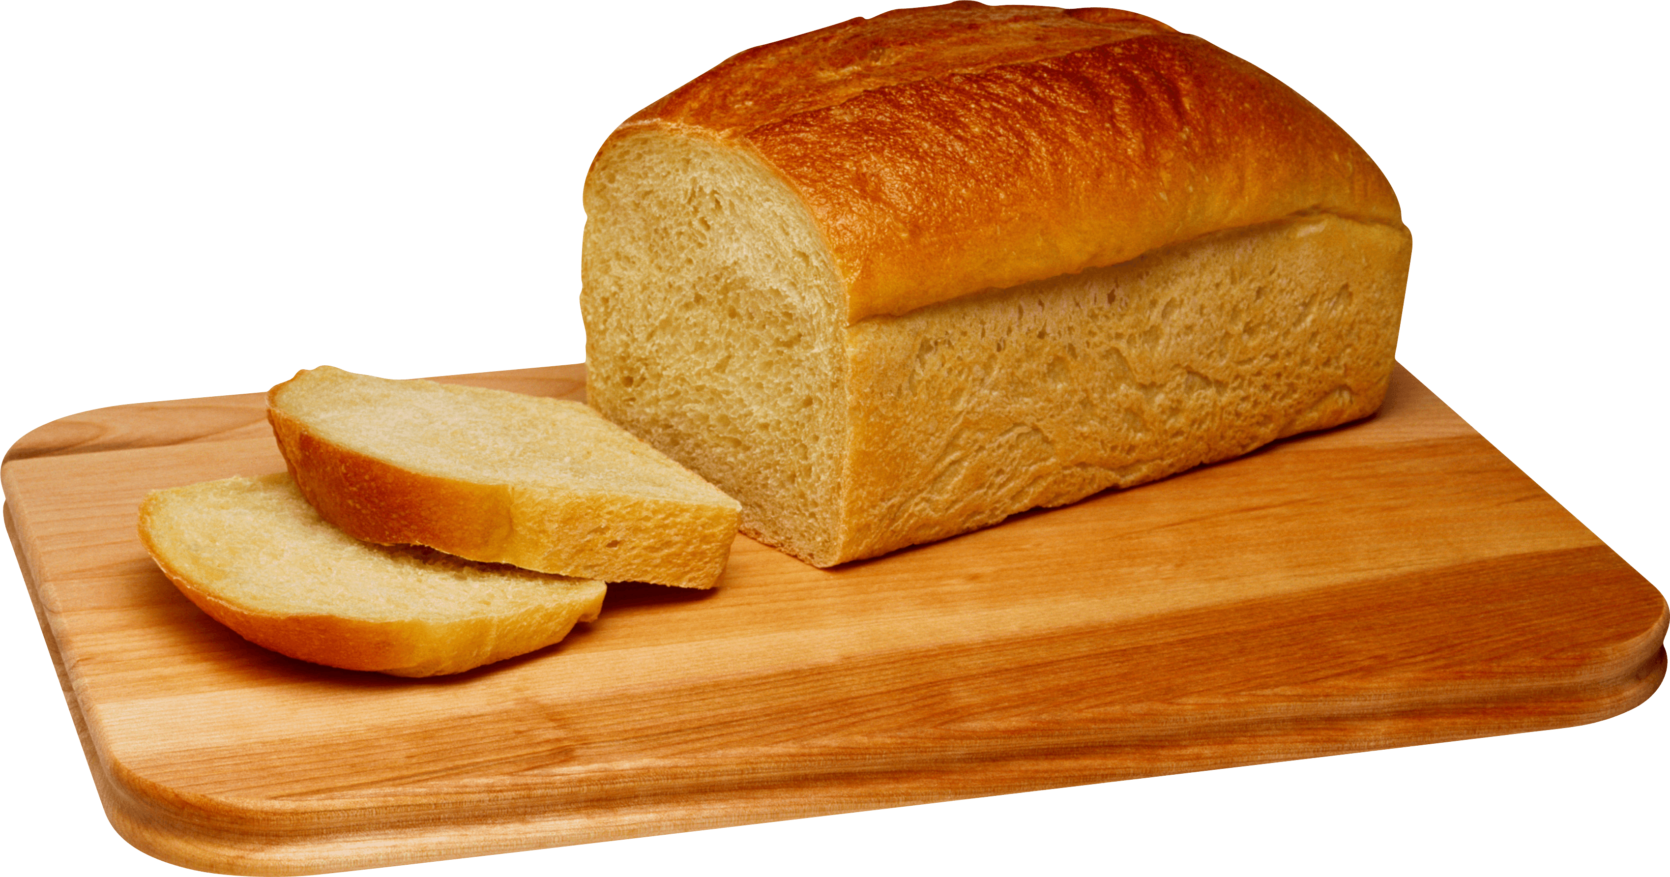
Tecnologías y Seguridad Utilizadas:

Slide 9

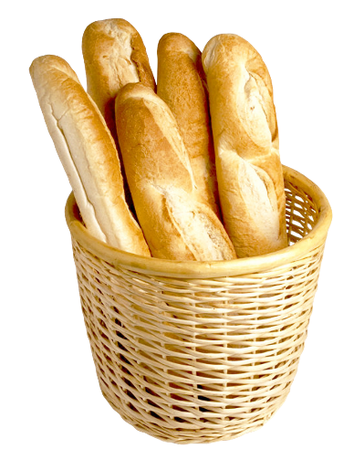
Framework de Backend:
Laravel: Utilizado como el framework principal para desarrollar nuestro Sistema de Miga de Oro.

Slide 10

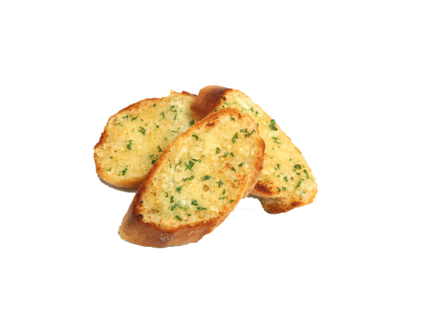
Base de datos:
PostgreSQL: Utilizado en nuestra base de datos de nuestra web de Miga de Oro.

Slide 11

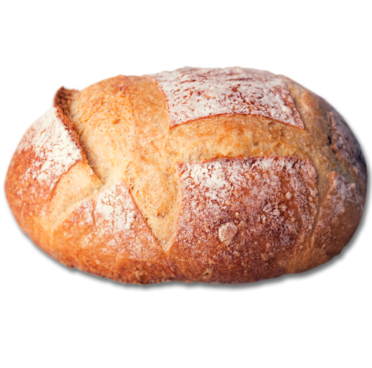

Despliegue:
Docker: Utilizado para el despliegue de nuestra web de Miga de Oro.

Slide 12

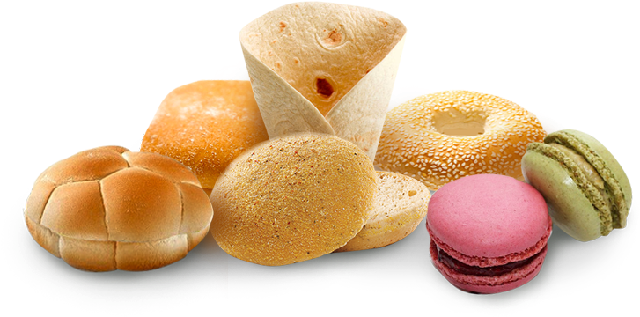
Documentación:
Fichero Readme
PDF
Comentarios
PHPDoc

Slide 13

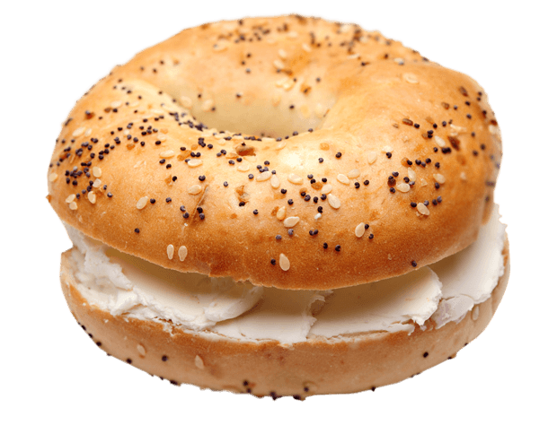
Funcionalidades Adicionales:
CRUD
Validaciones
Almacenamiento de imágenes
Paginación
Cache Redis

Slide 14



Seguridad:
USER
ADMIN

Slide 15

¡EJECUCCIÓN DEL PROGRAMA / VISTAS!

Slide 16

Presupuesto
Desarrollador | Horas Mensuales | Costo por Hora (€) | Costo Mensual (€)
5 | 128*5= 640 | 15€ | 9.600€
Descripción | Coverage | Coste
Coverage de Test | Entre 85 y 90% | 1.000€
Coste de Seguridad |  | 1.200€
Coste de Tecnologia |  | 2.000€

Slide 17

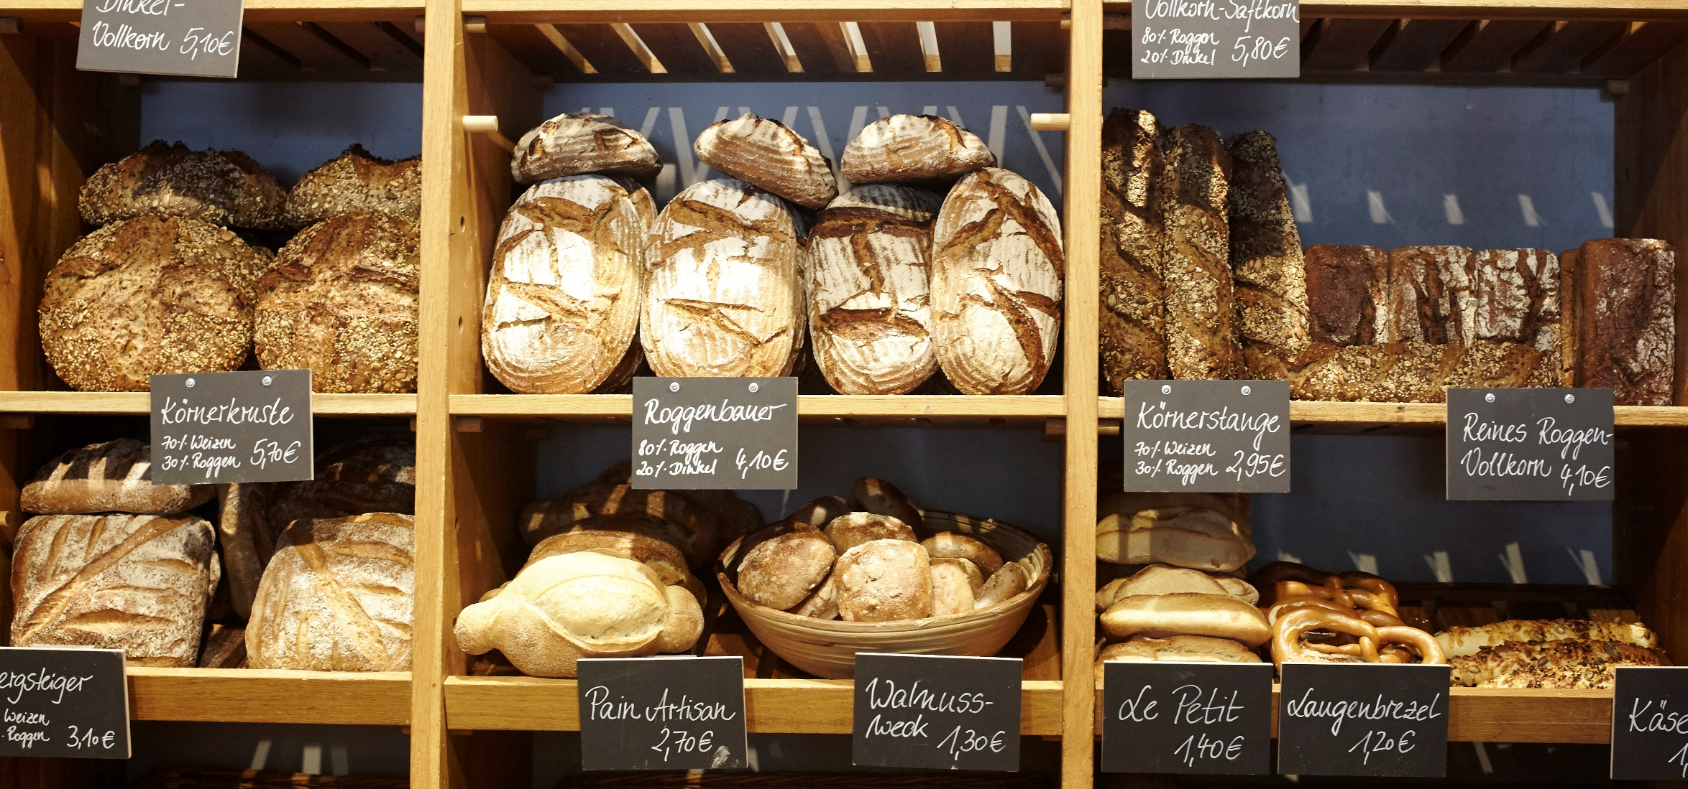
¡Gracias por escucharnos!

